Slide 1

Békés és Csongrád-Csanád megyében a fogyatékkal élők ellátó szolgáltatási helyzetkép
Nelhübel-Oláh Henriette

Slide 7
Alapellátások Békés- Csongrád-Csanád 2022. január havi adat
Támogató Szolgálat (32 engedély)
Fenntartók:
Önkormányzati (10 Békés megye, 5 Csongrád-Csanád)
egyéb nem állami (4 Békés megye, 2 Csongrád-Csanád megye)
Központi Kormányzati (2 Csongrád-Csanád megye)
Non profit nem állami (2 Békés megye, 1 Csongrád-Csanád)
Egyházi (5 Békés megye, 1 Csongrád-Csanád)
Fogyatékkal élők nappali ellátása (58 ) 1101 fő összesen
Fenntartók:
Önkormányzati (25 Békés megye, 4 Csongrád-Csanád) 638 fő férőhely kapacitás
egyéb nem állami (6 Békés megye, 1 Csongrád-Csanád megye) 133 fő férőhely kapacitás
Központi Kormányzati (5 Békés megye, 2 Csongrád-Csanád megye) 74 fő férőhely kapacitás
Non profit nem állami (3 Békés megye, 3 Csongrád-Csanád) 130 fő férőhely kapacitás
Egyházi (9 Békés megye) 126 fő férőhely kapacitás

Slide 8
Szakosított ellátások Békés- Csongrád-Csanád 2022. január havi adat
Ápolást gondozást nyújtó szakosított ellátás
Fogyatékos személyek otthona (11 intézmény a két megyében)
Fenntartó:
Egyéb nem állami (1 Csongrád-Csanád megye) 100 fő férőhely kapacitás
Központi Kormányzati (5 Békés megye, 5 Csongrád-Csanád megye) 883 fő férőhely kapacitás
Átmeneti elhelyezést nyújtó intézményi ellátás
fogyatékos személyek gondozóháza (0 intézmény)
Lakóotthoni ellátás
fogyatékos személyek ápoló-gondozó célú lakóotthona (20 intézmény a két megyében)
Fenntartó:
Egyéb nem állami (3 Békés megye, 2 Csongrád-Csanád megye) 51 fő férőhely kapacitás
Központi Kormányzati (7 Békés megye, 5 Csongrád-Csanád megye) 129 fő férőhely kapacitás
Egyházi ( 3 Csongrád-Csanád megye) 40 fő férőhely kapacitás
fogyatékos személyek rehabilitációs célú lakóotthona (3 intézmény a két megyében)
Fenntartó:
Egyéb nem állami (1 Békés megye) 14 fő férőhely kapacitás
Központi Kormányzati (1 Békés megye, 1 Csongrád-Csanád megye) 24 fő férőhely kapacitás

Slide 9
Szakosított ellátások Békés- Csongrád-Csanád 2022. január havi adat
Rehabilitációs intézményi ellátás
fogyatékos személyek rehabilitációs intézménye
Fenntartó:
Központi Kormányzati (1 Békés megye ) 13 fő férőhely kapacitás
Támogatott lakhatású intézmények
Fenntartó:
Központi Kormányzati (3 Békés megye, 2 Csongrád-Csanád megye) 175 fő férőhely kapacitás
Non profit nem állami (6 Békés megye) 95 fő férőhely kapacitás

Slide 10
Lakosságszám (2019 KSH):
Békés megye: 334 264 Fő
Csongrád-Csanád megye: 399 012 Fő

Slide 11
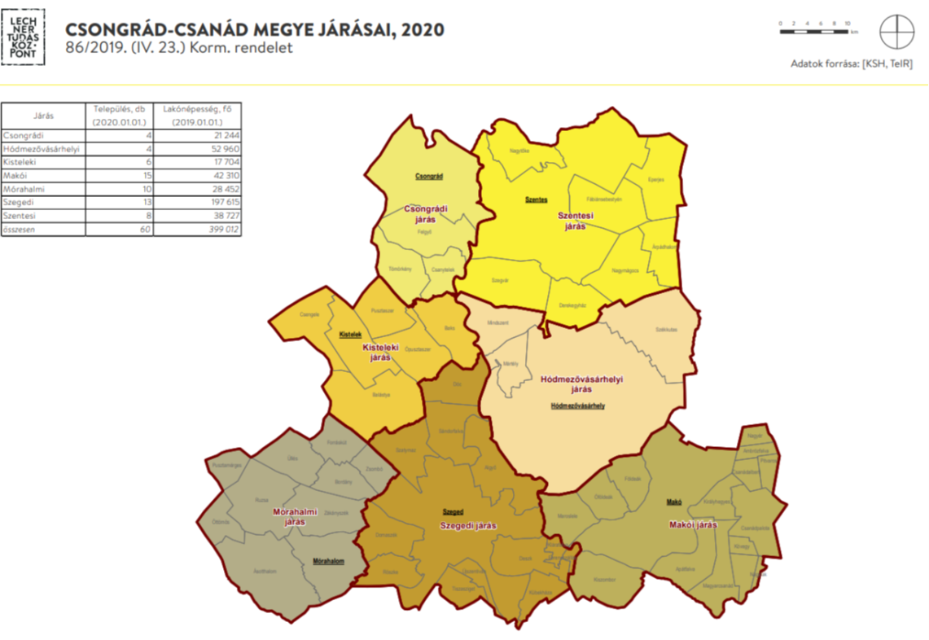

Slide 12
Terveink:
- saját web oldal, ahol a térképre kattintva megjelenik a település, a szolgáltatások neve és azok elérhetősége, valamint minden anyag visszamenőleg itt megtalálható lesz
- évi minimum két fórum és egy konferencia szervezése, ahol mindig bemutatjuk a jó gyakorlatok, új módszereket,
- negyedévente hírlevél, ahol az új események, módszerek, jogszabályi változások lesznek nyomon követhetők
- folyamatos heti tájékoztatás e-mailen az aktuális információkról, pályázatokról
- segítség nyújtása szakmai kérdésekben, engedélyezésben, kötelező anyagok készítésében

Slide 13
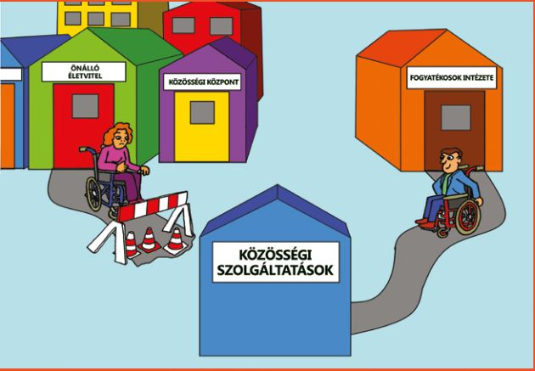
Köszönöm szépen a figyelmet!

